Slide 1
Dichiarazione di trasparenza/interessi*
Le opinioni espresse in questa presentazione sono personali e non impegnano in alcun modo l’AIFA
Interessi nell’industria farmaceutica | NO | Attualmente | Precedenti 2 anni | Da oltre 2 a 5 anni precedenti | Oltre 5 anni precedenti (facoltativo)
Interessi diretti:
Impiego in una società | X
Consulenza per una società |  |  |  | X | X
Consulente strategico per una società | X
Interessi finanziari | X
Titolarità di un brevetto | X
Interessi indiretti:
Sperimentatore principale | X
Sperimentatore | X
Sovvenzioni o altri fondi finanziari |  |  |  | X | X
* Armando Genazzani, secondo il regolamento sul Conflitto di Interessi approvato dal CdA AIFA in data 25.03.2015 e pubblicato sulla Gazzetta Ufficiale del 15.05.2015 in accordo con la policy 0044 EMA/513078/2010 sulla gestione del conflitto di interessi dei membri dei Comitati Scientifici e degli esperti.
N.B. Per questo intervento non ricevo alcun compenso>.

Slide 2
Di cosa parliamo quando parliamo di equivalenze terapeutiche
Un termine farmacologico che indica che due farmaci con strutture chimiche diverse siano uguali in tutto e per tutto da un punto di vista clinico sulla popolazione e sul singolo paziente. Conclusione: l’equivalenza terapeutica non esiste.
La possibilità di spostare la decisione dal singolo prescrittore alla collettività in assenza di sufficienti elementi che possano giustificare un famraco rispett oad un altro. Una traduzione non letterale potrebbe essere “pharmaceutical tendering”.
  Esiste in Europa il pharmaceutical tendering?
    Off-patent, Biosimilari, Vaccini, farmaci per pandemie, Branded in ambito ambulatoriale, Branded in ambito ospedaliero
    Scelte delle Kasse, dei sistemi nazionali e delle assicurazioni non necessariamente trasparenti

Slide 3
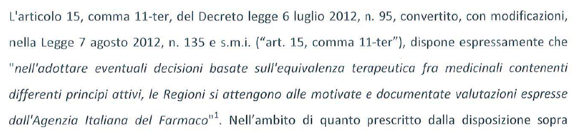
Equivalenza terapeutica: la scelta politica
Motivazioni della legge
Il contesto
Complicato da adottare
- I TAR/consigli di Stato indicano che sarebbe opportuno che l’AIFA dovrebbe avere dei criteri ex-ante

Slide 4
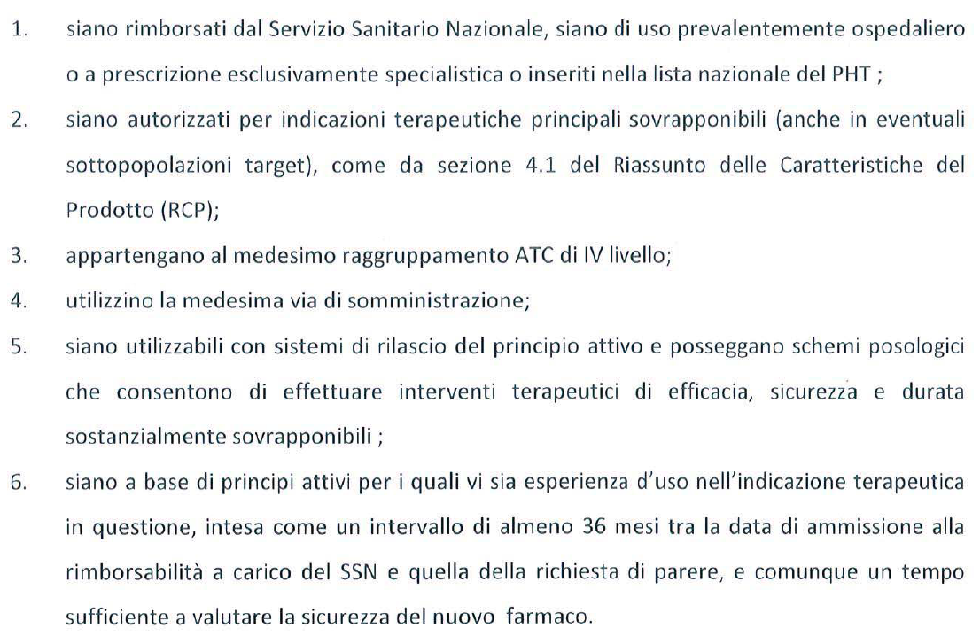
Requisiti di ammissione

Slide 5
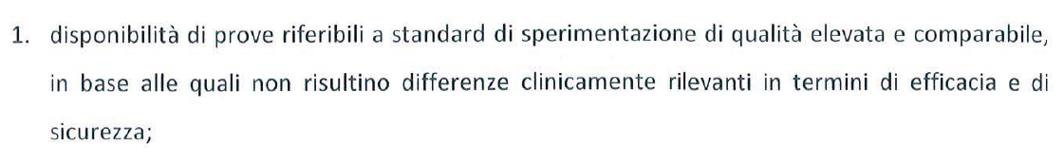
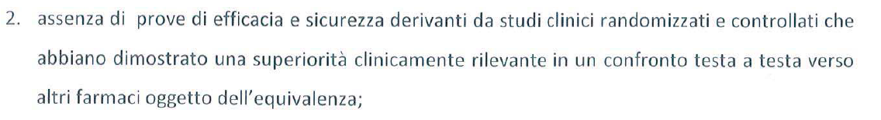
Criteri

Slide 6
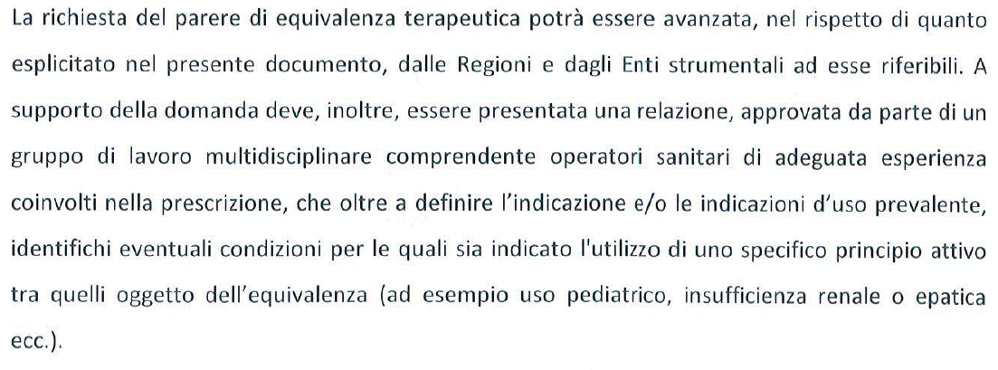

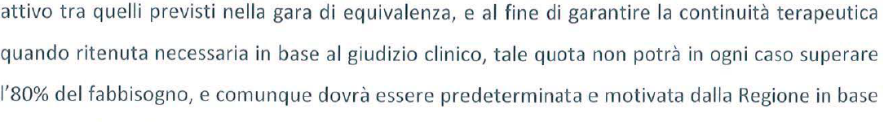
Ulteriori elementi selezionati

Slide 7
In sintesi
Appartenere alla stessa classe farmacologica (IV livello ATC);
Presentino indicazioni sovrapponibili;
Presentino evidenze cliniche sovrapponibili;
Siano inserite in un contesto in cui vi sia un vantaggio economico per svolgere la gara e nel quale i clinici siano d’accordo;
Esclusione della territoriale;
Massimo fabbisogno da inserire in gara

Slide 8
Criticità con i criteri (?)
Comparto industriale: parziale superamento della protezione brevettuale, superamento della negoziazione nazionale (difficoltà nell’allocare le risorse, difficoltà nel prevedere);
Regioni: i paletti messi sono molti (particolare enfasi sulla necessità della relazione clinica);
Agenzia: necessità di avere strumenti idonei e difficoltà di gestione della trasparenza; parziale superamento della negoziazione nazionale con difficoltà negli accordi negoziali;
Sistema: tranne che situazioni particolari, il pharmaceutical tendering, per non creare contrappesi economici dannosi, è a livello regionale o sub-regionale. La definizione nazionale dell’equivalenza rishcia di danneggiare il sistema in maniera significativa.
n.b. nessuna di queste criticità è relativa ai criteri ma alla legge

Slide 9
Ma nella presente e futura “governance” l’equivalenza terapeutica deve essere un punto fermo non negoziabile?
Molti strumenti a disposizione; alcuni strategici, alcuni di nuova proposta, alcuni inefficienti, di non facile applicazione, di dubbia applicabilità;
I temi dell’innovatività sono disgiunti da quelli dell’equivalenza terapeutica?;
La presenza sul mercato di alternative terapeutiche diminuisce il valore del singolo farmaci.

